Slide 1
Melody of reminiscences
음표 비추기 퍼즐 기믹

Slide 2
Part 0
문서 이력
No | 작성자 | 작성일 | 내용 | 버전
1 | 전필성 | 2023-02-22 | 최초 작성 | 0.1
2 | 전필성 | 2023-02-28 | 오브젝트 설정 구체화
3
4
5
6
7
8
9
10
11
12
13
14
15

Slide 3
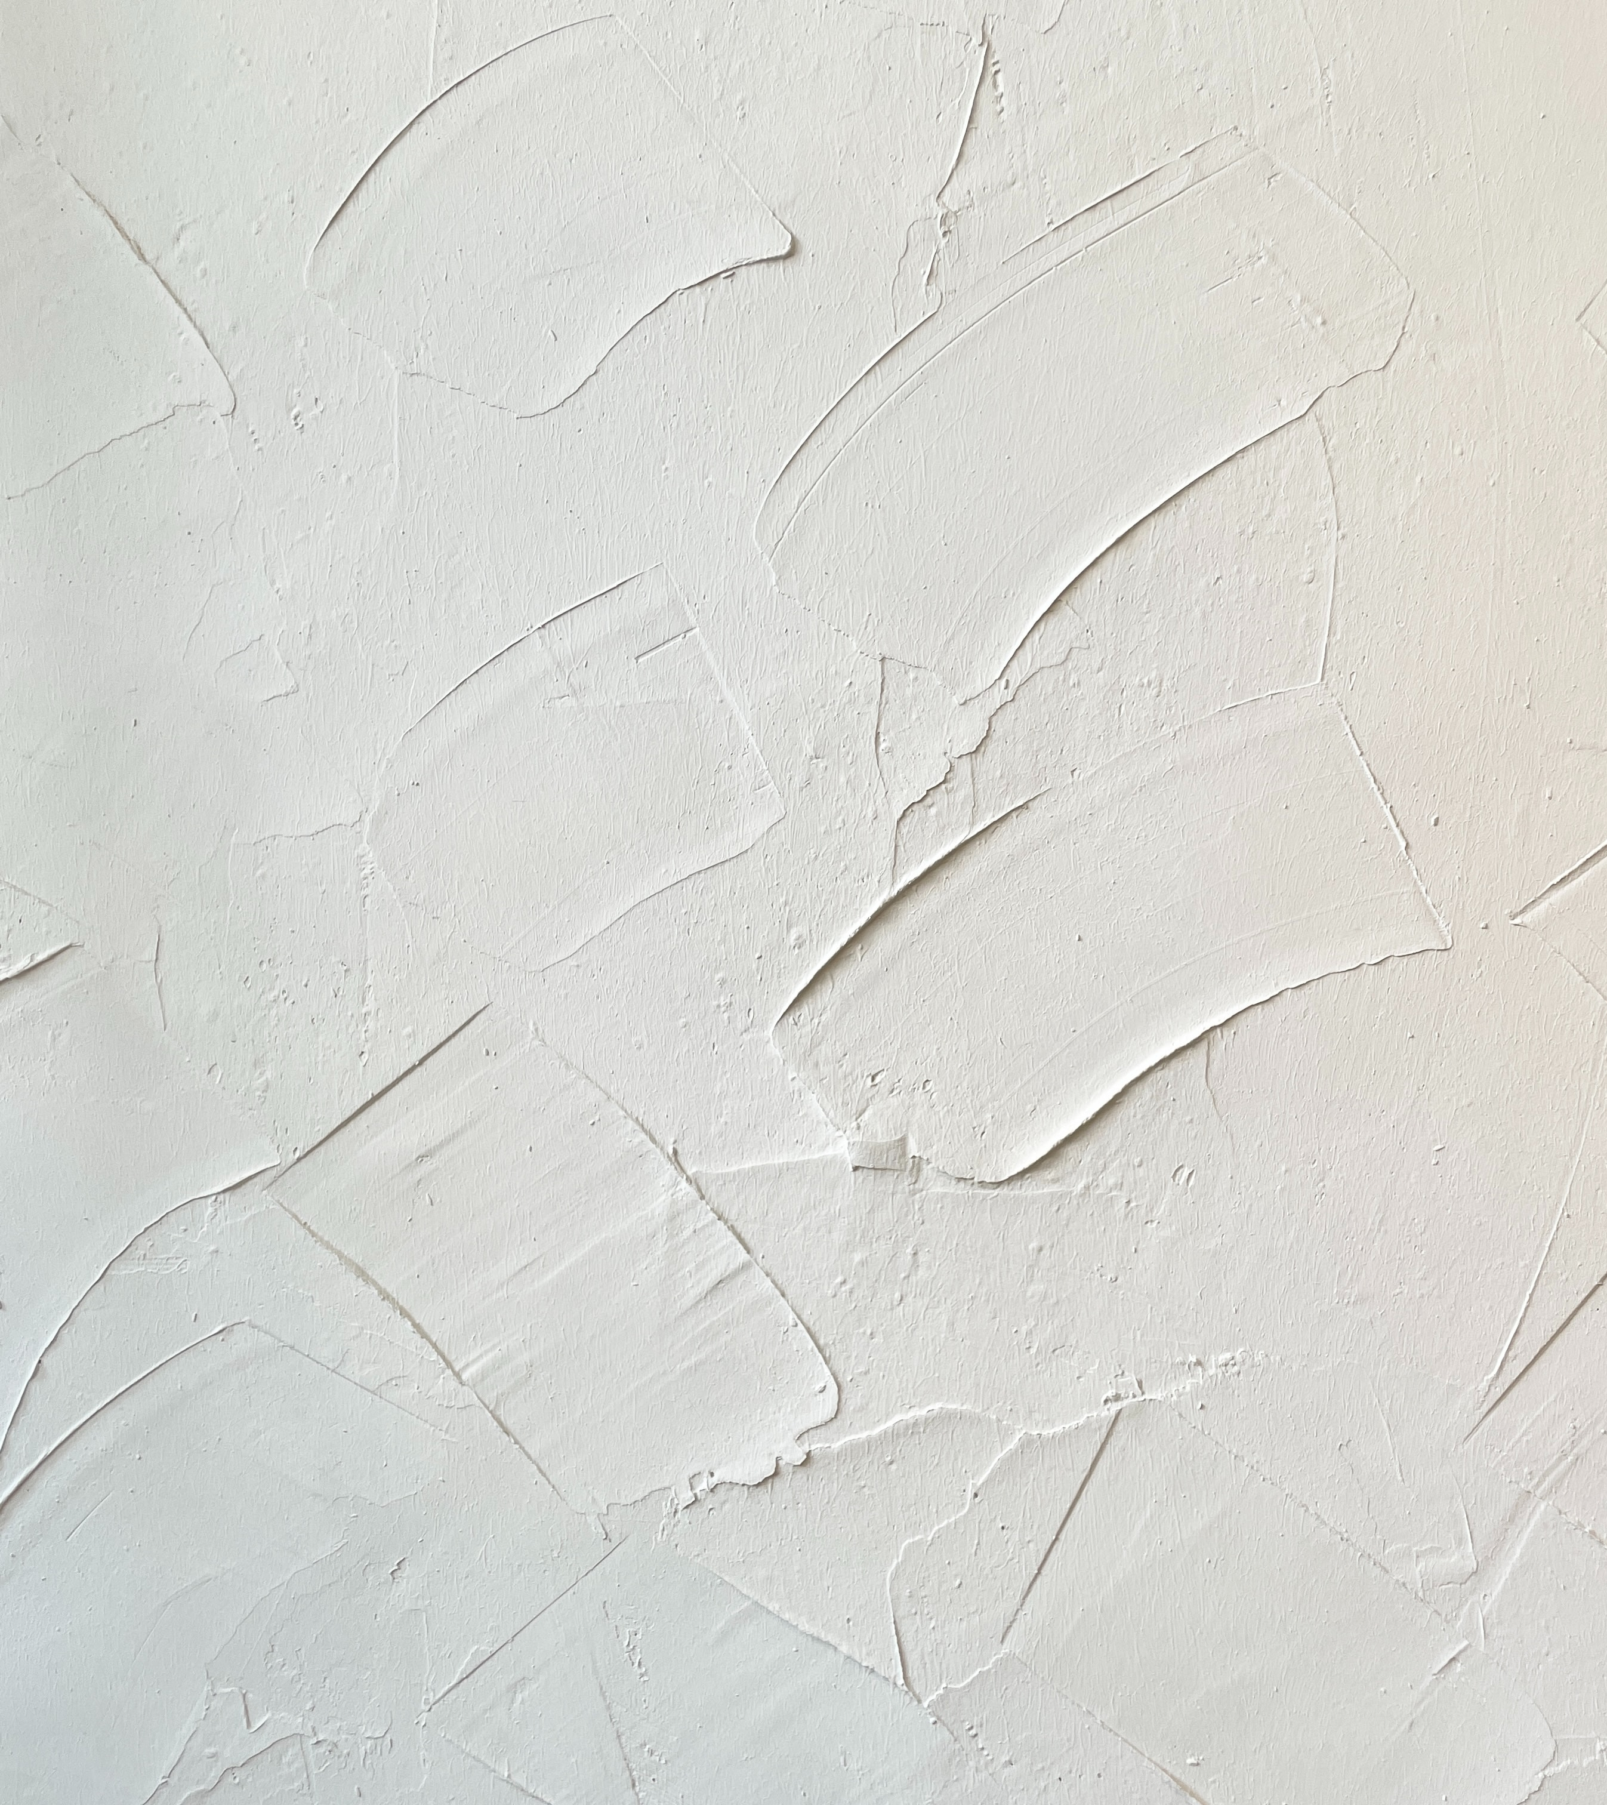
목차
1
수정된 페이지 및 소개
2
전체적인 진행
3
장애물
4
누나의 도움
5
오브젝트
6
시작 플레이 시점

Slide 4
1
수정된 페이지 및 소개

Slide 5
Part 1
수정된 페이지 및 소개
페이지 | 목차 | 세부 내용
16p-17p | 5. 오브젝트 | 오브젝트 구체화

Slide 6
2
전체적인 진행

Slide 7
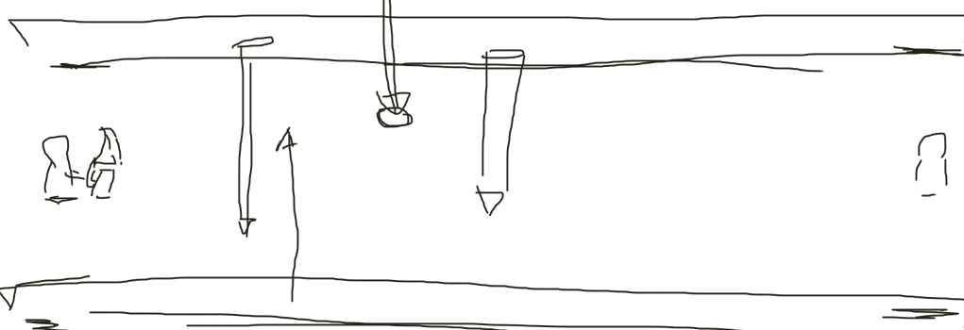
Part 2-1
전체적인 진행 - 목표
중요한 점
1. 아이들의 능력 발현 전
2. 플레이 가능 방향: 4방향
3. 필수 오브젝트 : 오르골
목표
해당 스테이지에서 떨어지는 음표 혹은 물체와 같은 것들을 피하면서 특정 지역까지 도달하는 것
누나
동생

Slide 8
3
장애물

Slide 9
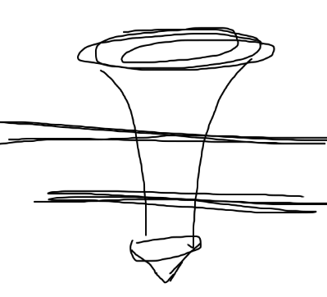
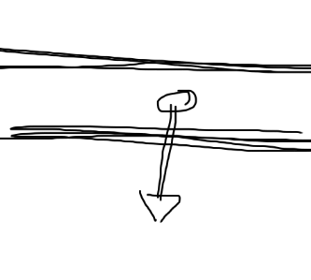
Part 3-1
장애물
장애물을 통해 동생이 지나지 못하도록 방해하거나 데미지를 주어 특정 장소에 도달하는 것을 막기 위한 설정
이때 장애물에 플레이어가 닿게 된다면 넉백 및 데미지를 입으며, 일정 데미지 이상을 맞게 되면 패배하게 된다.
장애물의 경우 총 2가지 방향이 설정될 예정이다.
벽면, 천장에서 발사될 예정이다.

Slide 10

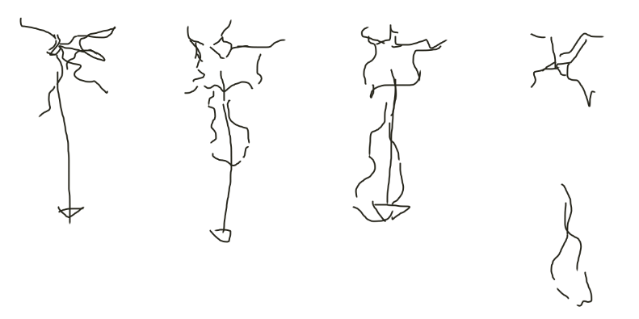
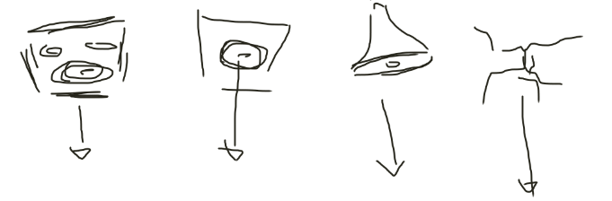
Part 3-2
장애물
천장에서 떨어지게 되는 경우
다음과 같이 그림자의 형태로 알아볼 수 있도록 한다.
옆의 그림은 점차 떨어지는 장애물의 그림자를 순차적으로 그려 놓은 것이다.
천장에서 떨어지는 장애물의 경우 약간의 스턴(경직) 효과와 함께 데미지를 입게 될 예정이다.
무적 시간의 경우 추후 생각 예정
벽면에서 발사되는 경우
다음과 같이 특정 매개체를 통해 발사되어 나아가게 되는 형태로 진행될 것이다.
벽면에서 발사되는 경우 매개체는 굳이 벽의 틈새가 아니더라도 스피커, 메가폰, 나팔 등이 존재할 수도 있음(생각 중)
벽면에서 발사되는 장애물의 경우 장애물의 진행방향으로 1만큼 밀려나게 되며, 데미지를 입게 된다.
무적 시간의 경우 추후 생각 예정

Slide 11
4
누나의 도움

Slide 12




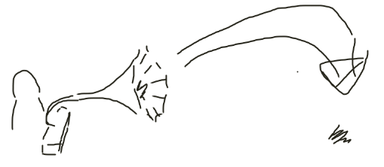
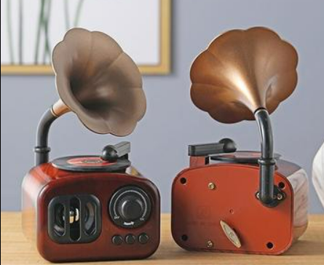
Part 4-1
누나의 도움
대략적인 음표의 형태
날라가는 모션의 경우 다음과 같이 음표 혹은 특정 기의 형태로 날라가도록 한다.
누나가 동생을 돕기 위한 행동
가지고 있던 오르골에 나팔과 같은 형태를 부착하여 발사 가능한 형태로 만들어주게 되며, 이를 활용해 장애물을 부수거나 밀치는 형태로 도움을 주게 된다.

Slide 13
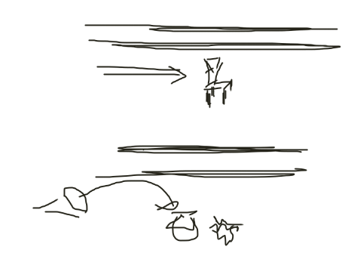
Part 4-2
누나의 도움
음표를 직선 형태로 날리는 경우
장애물을 밀쳐주는 역할을 하게 될 예정이다.
이 기능을 통해 특정 장애물을 밀어 날라오는 물체들을 막아주거나, 동생이 잘못 밀었던 물체를 다시 뒤로 돌려주는 역할을 수행할 예정이다.
음표를 포물선 형태로 날리는 경우
장애물을 파괴하는 역할을 하게 될 예정이다.
이 기능을 통해 맵 내부에 존재하는 상자, 책 더미, 병, 화분 등을 파괴하는 역할을 하게 될 것이다.

Slide 14
Part 4-3
누나의 도움
벽이나 기구 등에 대한 판정
누나의 도움을 받아 특정 가구 혹은 물건들을 뒤로 밀거나 파괴하면서 진행하게 될 예정이다. 누나의 도움인 음표를 동생에게 맞추게 될 경우 동생에게는 데미지를 입지는 않을 예정이다. 또한 누나가 가구를 밀었을 때 뒤에 동생이 존재할 경우 이는 밀리지 않으며, 대사(누나: 거기에 있으면 밀리지 않아!!, 위험해!! 등)를 통해 공지하는 등으로 알려줄 예정이다.

Slide 15
5
오브젝트

Slide 16
Part 5-1
오브젝트
오브젝트 이름 | 오브젝트 체력 | 오브젝트 상호작용 능력
나팔 | 파괴 불가 | 나팔 축음기 형태 오르골로 결합할 수 있는 오브젝트 누나 플레이어가 동생을 돕기 위해 사용하는 오브젝트로서 장착 시 음표를 날릴 수 있게 되며, 이를 통해 동생을 도와주게 된다. 이 오브젝트의 경우 해당 스테이지에서만 사용 가능한 고정형 오브젝트이다.
상자 | 파괴 불가 | 진로를 방해하는 장애물 오브젝트 동생이 밀거나 누나가 밀어주게 되는 오브젝트 날라오게 되는 물건 등의 장애물을 막아 줄 수 있다.
화분, 병, 거울 | 1회 | 날아오게 되는 물건 등의 장애물을 막아줄 수 있느 오브젝트 해당 오브젝트의 경우 누나의 도움 및 장애물을 1회 정도만 막아주고 부서지게 된다.

Slide 17
Part 5-1
오브젝트
오브젝트 이름 | 오브젝트 체력 | 오브젝트 상호작용 능력
쓰레기 봉투 | 2회 | 날아오게 되는 물건 등의 장애물을 막아줄 수 있는 오브젝트 해당 오브젝트가 터지게 되면 동생은 약 2초간 해당 구역으로 접근할 수 없게 된다.(전범위 1혹은 0의 거리로 접근 불가) - 시간 초 및 거리의 경우 수정 예정
괘종시계, 서랍장 | 파괴 불가 | 진로를 방해하는 장애물 오브젝트 해당 오브젝트의 경우 밀어서 옮길 수 없는 오브젝트(성질로는 벽과 유사) 날라오는 음표, 장애물 등에 파괴되지 않는다.

Slide 18
6
시작 플레이 시점

Slide 19
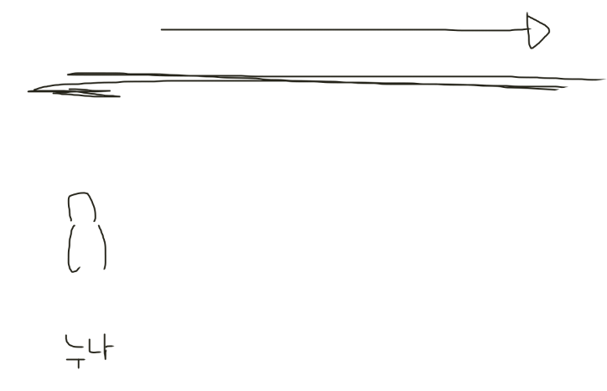
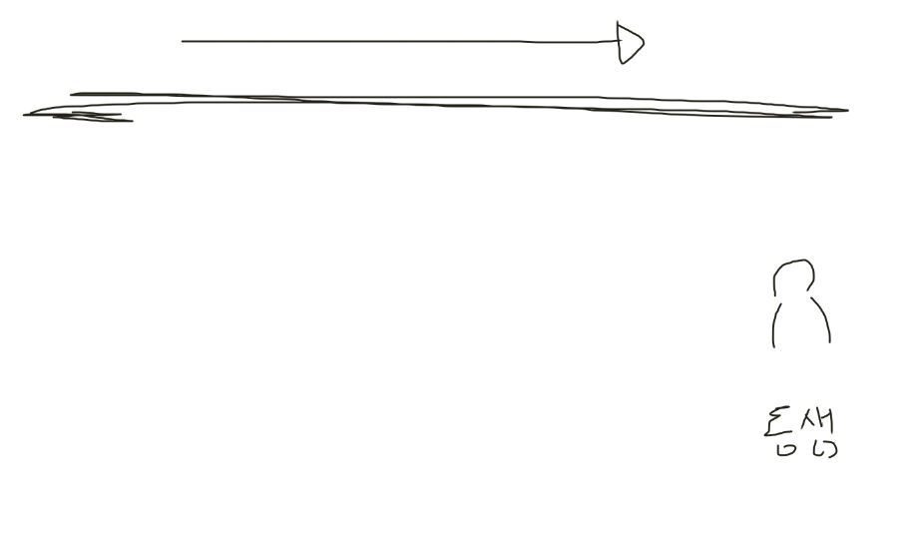
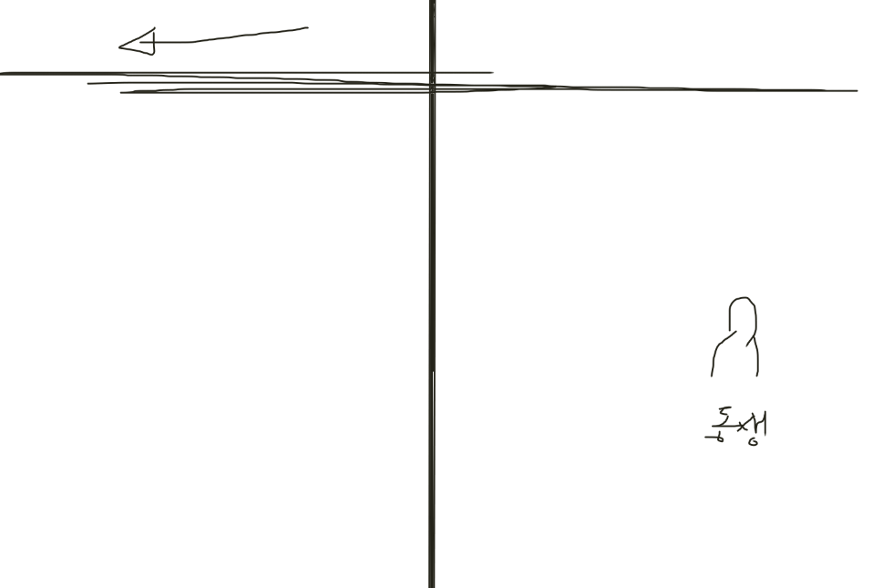
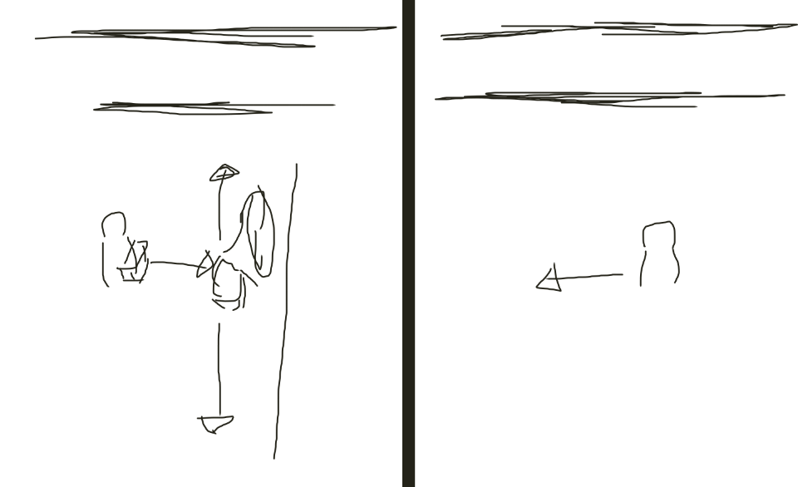
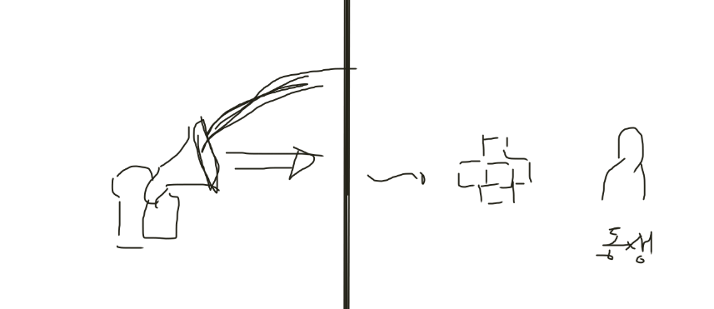
Part 6-1
시작 플레이 시점 – 누나의 경우
1. 누나에서 동생으로 카메라 슬라이드 전환
2. 화면의 절반을 자르고 절반은 누나의 시점으로 복귀

